Slide 1
מיונים לתירגול \ ש.ב.
http://en.wikipedia.org/wiki/Quicksort
http://en.wikipedia.org/wiki/Selection_sort
http://en.wikipedia.org/wiki/Insertion_sort
Quicksort for tirgul (more recursion!)
Insertion for HW – you can give the explanation in tirgul and they have to only implement
Selection sortאפשר לדבר על המיון הזה בתירגול, עדיף בלי קוד, אולי תהיה שאלה במבחן...

Slide 2
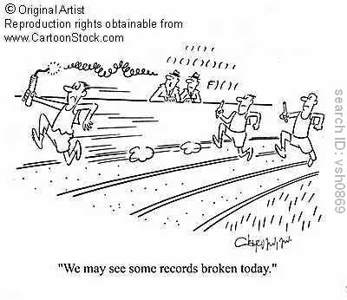
תמונה לתרגול...
Notes:
2

Slide 3
רעיונות נוספים לחומר לתרגול
מילון - מיון של מילים
חיפוש במילון...
אפשר לתת כמה קטעי קוד לדבר על זמני ריצה, לדוגמא: חיפוש על מערך שבכל שלב מגרילים אינדקס רנדומי
פיבונאצ'י רקורסיבי עם זיכרון (memoization): נניח רוצים לקרוא n פעמים לפיבונאצ'י עם קלטים שונים - למתי יש את הקוד, לאסף יש כמה שקפים רלוונטיים

